Slide 1


八年级数学下（RJ）
教学课件
优 翼 课 件
复习终结篇
小结与复习
要点梳理
考点讲练
课堂小结
课后作业

Slide 2
八年级数学下（RJ）
教学课件
优 翼 课 件
第十六章 二次根式
小结与复习
要点梳理
考点讲练
课堂小结
课后作业

Slide 3

要点梳理
1．二次根式的概念
一般地，形如____(a≥0)的式子叫做二次根式.
对于二次根式的理解：
①带有二次根号；②被开方数是非负数，即a≥0.
[易错点] 二次根式中，被开方数一定是非负数，否则就没有意义.

Slide 4
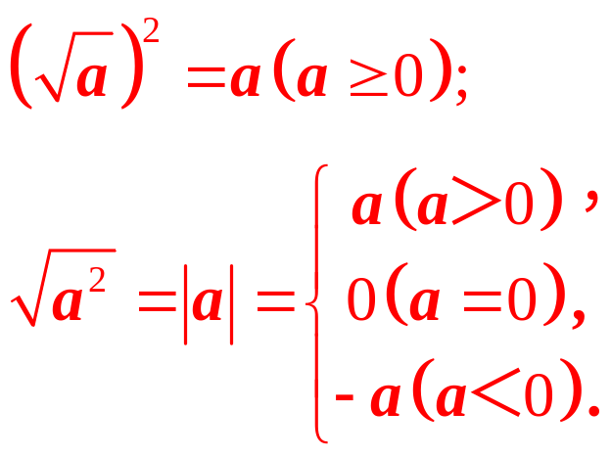
2．二次根式的性质:
3．最简二次根式
满足下列两个条件的二次根式，叫做最简二次
根式．
(1)被开方数不含_______；
(2)被开方数中不含能___________的因数或因式．
分母
开得尽方

Slide 5



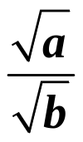
4．二次根式的乘除法则：
乘法： ＝______(a≥0，b≥0)；
除法： ＝____(a≥0，b>0)．
可以先将二次根式化成_____________，再将________________的二次根式进行合并．
逆用也适用.
5．二次根式的加减：
类似合并同类项
最简二次根式
被开方数相同

Slide 6
6．二次根式的混合运算
有理数的混合运算与类似：先算乘（开）方，再算乘除，最后算加减，有括号先算括号里面的.
注意平方差公式与完全平方公式的运用！

Slide 7
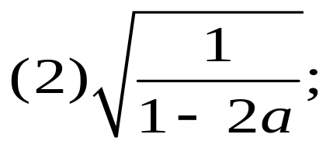
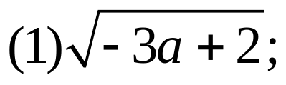
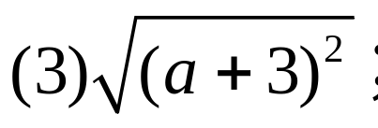
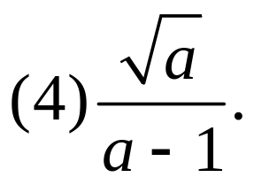
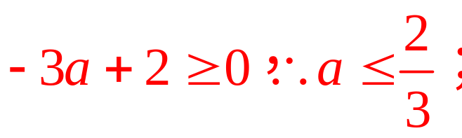
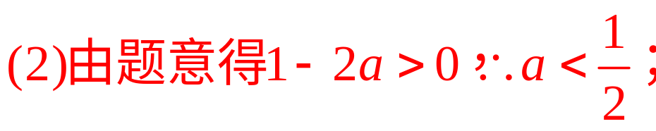
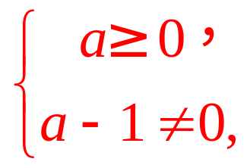
考点讲练
考点一 二次根式的相关概念有意义的条件
例1 求下列二次根式中字母a的取值范围:
解:(1)由题意得
(3)∵(a+3)²≥0，∴a为全体实数；
(4)由题意得 ∴a≥0且a≠1.

Slide 8
方法总结
求二次根式中字母的取值范围的基本依据：
①被开方数大于或等于零；
②分母中有字母时，要保证分母不为零.
针对训练
1.下列各式： 中，一定是二次根式的个数有 （ ）
A.3个 B.4个 C.5个 D.6个
B

Slide 9
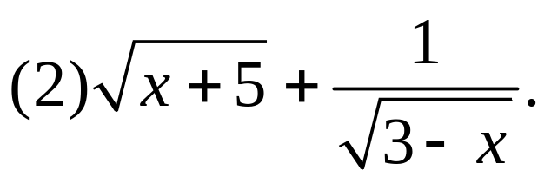
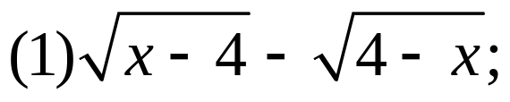
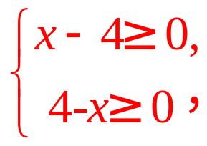
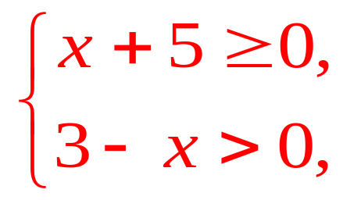
2.求下列二次根式中字母的取值范围:
解：(1) 由题意得
∴x=4.
(2) 由题意得
解得 - 5≤x＜3.

Slide 10
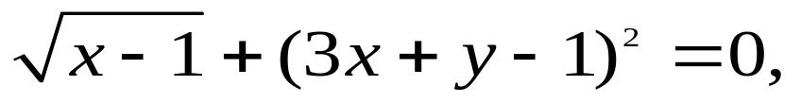
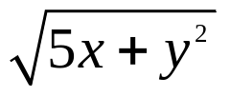



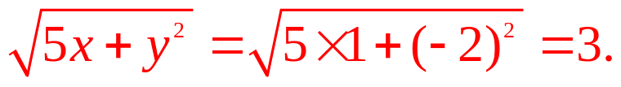
考点二 二次根式的性质
例2 若 求 的值.
【解析】根据题意及二次根式与完全平方式的非负性可知 和 均为0.
解：∵
∴x-1=0,3x+y-1=0,解得x=1,y=-2.
则

Slide 11

方法总结
初中阶段主要涉及三种非负数： ≥0，|a|≥0，a²≥0.如果若干个非负数的和为0，那么这若干个非负数都必为0.这是求一个方程中含有多个未知数的有效方法之一.

Slide 12
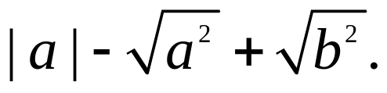
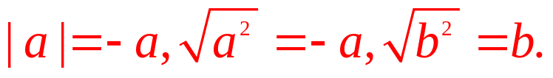
例3 实数a,b在数轴上的位置如图所示，请化简：
a
0
b
解析:化简此代数式的关键是能准确地判断a,b的符号，然后利用绝对值及二次根式的性质化简.
解：由数轴可以确定a<0,b>0，
∴
∴原式=-a-(-a)+b=b.

Slide 13
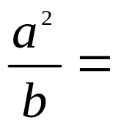
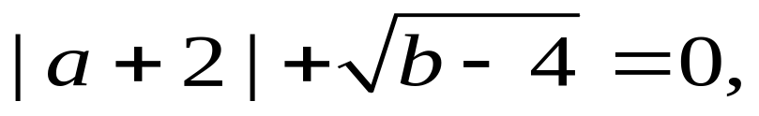
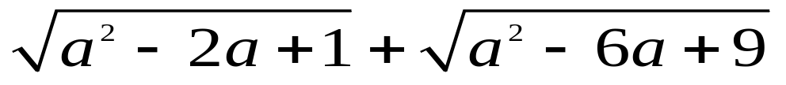
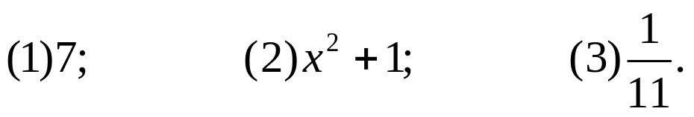
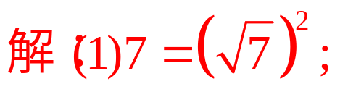
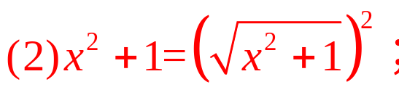
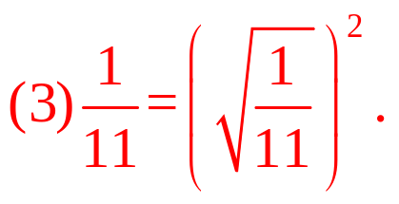
针对训练
3.若实数a,b满足 则 .
1
4.若1<a<3,化简 的结果是 .
2
5.将下列各数写成一个非负数的平方的形式：

Slide 14
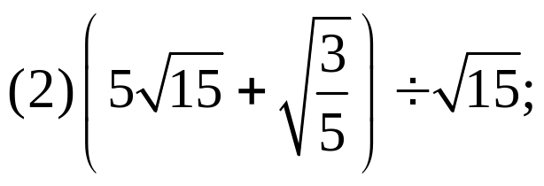
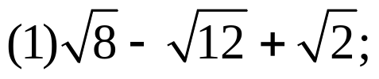
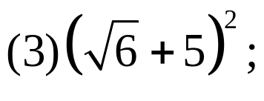
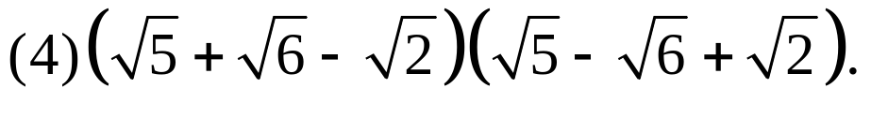
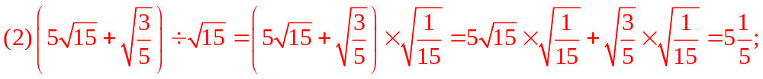
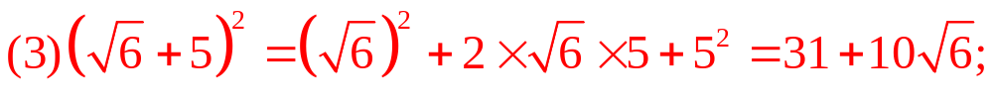
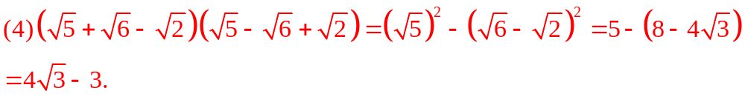
考点三 二次根式的运算及应用
例4 计算：
解：

Slide 15
方法总结
二次根式的混合运算的运算顺序与整式的运算顺序一样，先算乘方，再算乘除，最后算加减，有括号的先算括号内的，在具体运算中可灵活运用运算律和乘法公式简化运算.

Slide 16
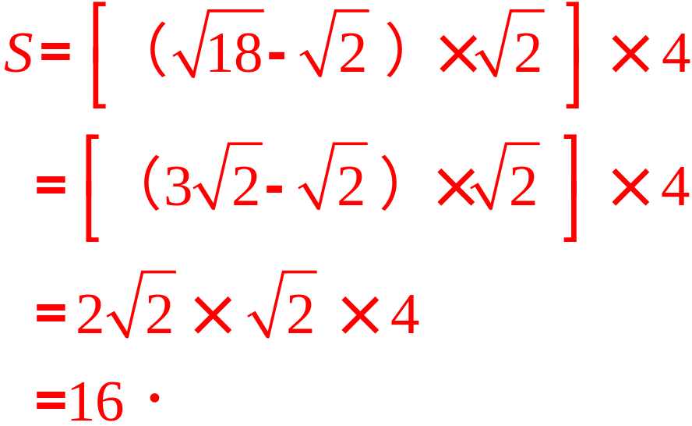
例5 把两张面积都为18的正方形纸片各剪去一个面积为2的正方形，并把这两张正方形纸片按照如图所示叠合在一起，做出一个双层底的无盖长方体纸盒．求这个纸盒的侧面积（接缝忽略不计）．
解：

Slide 17





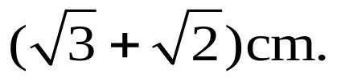
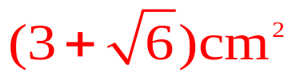
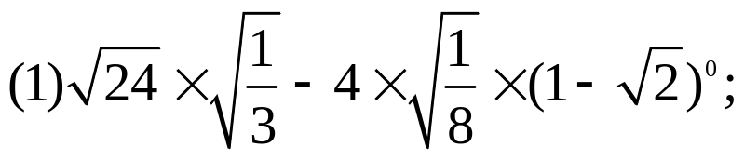

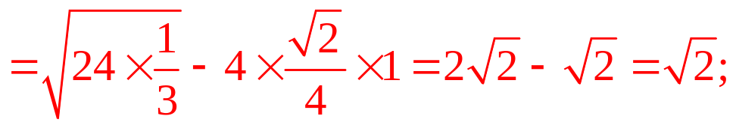
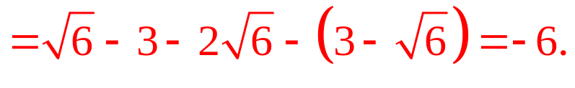
针对训练
6.下列运算正确的是 （ ）
C
7. 若等腰三角形底边长为 ，底边的高为
则三角形的面积为 .
8. 计算：
解：(1)原式
(2)原式

Slide 18
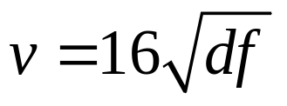
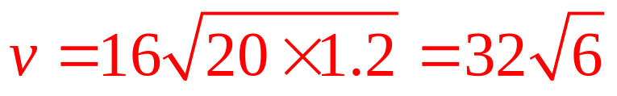
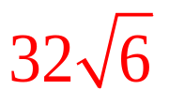
9. 交警为了估计肇事汽车在出事前的速度，总结出经验公式 ，其中v是车速（单位：千米每小时），d是汽车刹车后车轮滑动的距离（单位：米），f是摩擦系数．在某次交通事故调查中，测得d=20米，f=1.2，请你帮交警计算一下肇事汽车在出事前的速度．
解：根据题意得 （千米/时）．
答：肇事汽车在出事前的速度是 千米/时．

Slide 19
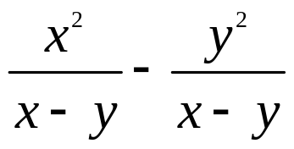
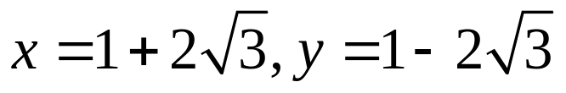
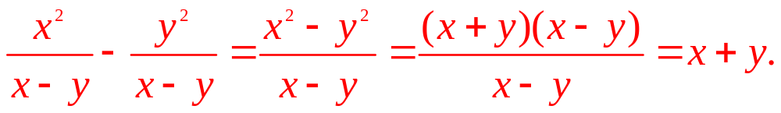
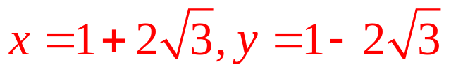

考点四 二次根式的化简求值
例6 先化简，再求值： ，其中
.
解析：先利用分式的加减运算化简式子，然后代入数值计算即可.
解：
当 时，
原式

Slide 20
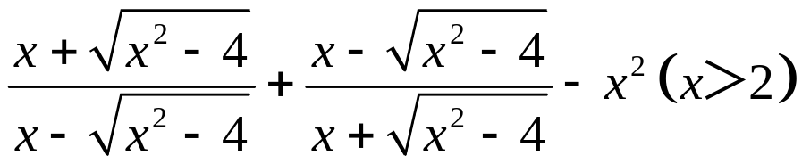
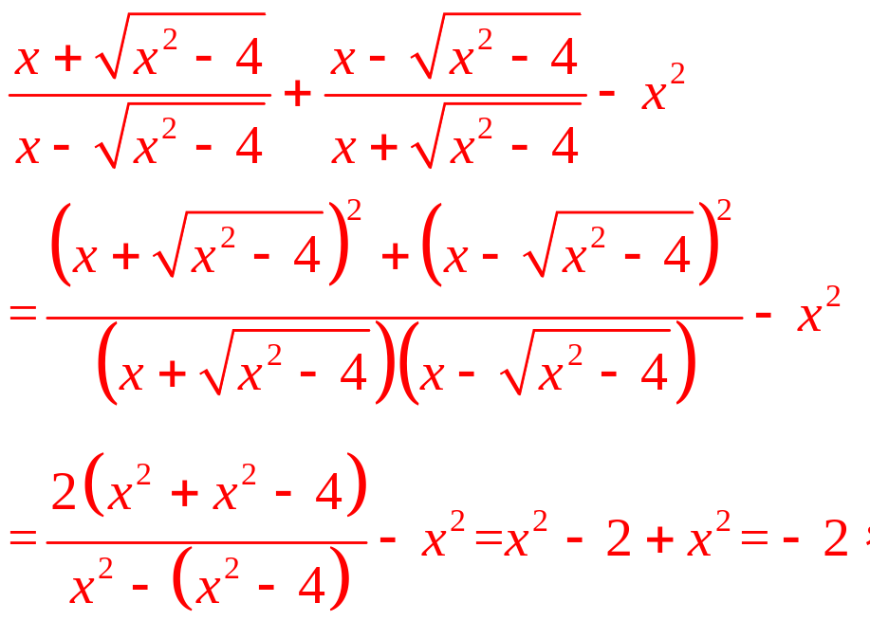
例7 有这样一道题：“计算 的值，其中x=2018”.小卿把“x=2018”错抄成“x=2081” ，但是她的计算结果仍然是正确的，这是为什么？
解：∵
∴无论x取何值，原式的值都为-2.

Slide 21
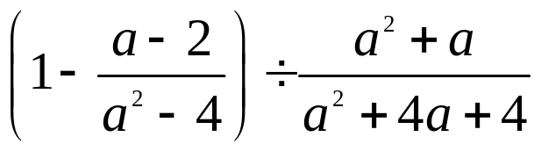

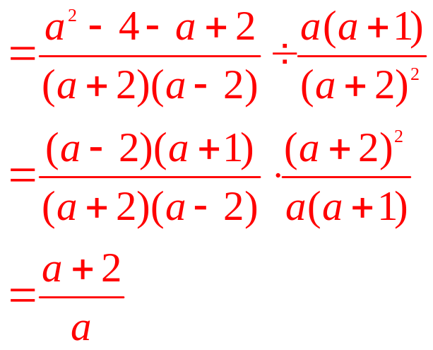

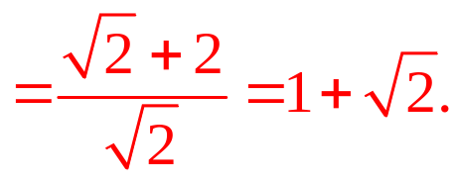
针对训练
10. 先化简，再求值： ,其中
解：原式
当 时，
原式

Slide 22


考点五 本章解题思想方法
分类讨论思想
例8 已知a是实数，求 的值.
解： 分三种情况讨论：
①当a≤-2时，原式=(-a-2)-[-(a-1)]=-a-2+a-1=-3;
②当-2＜a≤1时，原式=(a+2)+(a-1)= 2a+1;
③当a＞1时，原式=(a+2)-(a-1)=3.

Slide 23




整体思想
例9 已知 ，求 的值.
解：∵
∴

Slide 24



类比思想
例10 阅读材料：
小明在学习二次根式后，发现一些含根号的式子可以写成另一个式子的平方，如 ，善于思考的小明进行了以下探索：
设 （其中a、b、m、n均为整数），则有 这样小明就找到了一种把类似 的式子化为平方式的方法．
请你仿照小明的方法探索并解决下列问题：

Slide 25






(1)当a、b、m、n均为正整数时，若 ，
用含m、n的式子分别表示a，b，得
a=_______;b=______;
(2)利用所探索的结论，用完全平方式表示出：
(3)请化简：
m²+3n²
2mn
解：

Slide 26







课堂小结
最简二次根式
二次根式
性质
加、减、乘、除运算

Slide 27
学练优八年级数学下（RJ）
教学课件
优 翼 课 件
第十七章 勾股定理
小结与复习
要点梳理
考点讲练
课堂小结
课后作业

Slide 28

要点梳理
一、勾股定理
1.如果直角三角形两直角边分别为a，b，斜边
为c，那么
A
c
a² + b² = c²
b
C
a
B
即直角三角形两直角边的平方和等于斜边的平方.
2.勾股定理的应用条件
在直角三角形中才可以运用
3.勾股定理表达式的常见变形：
a²＝c²－b², b²＝c²－a²，

Slide 29


Slide 30
二、勾股定理的逆定理
A
1.勾股定理的逆定理
c
b
如果三角形的三边长a，b，c满足
a² +b²=c² ，那么这个三角形是直角三角形.
C
a
B
2.勾股数
满足a² +b²=c²的三个正整数，称为勾股数.
3.原命题与逆命题
如果两个命题的题设、结论正好相反，那么把其中
一个叫做原命题，另一个叫做它的逆命题.

Slide 31




考点讲练
考点一 勾股定理及其应用
例1 在Rt△ABC中，∠ACB=90°，CD⊥AB于D，AC=20，BC=15.
（1）求AB的长；
（2）求BD的长．
解：（1）∵在Rt△ABC中，∠ACB=90°，
（2）方法一：∵S_{△ABC}= AC•BC= AB•CD，
∴20×15=25CD，
∴CD=12．
∴在Rt△BCD中，

Slide 32


方法二：设BD=x,则AD=25-x.
解得x=9.∴BD=9.
方法总结
对于本题类似的模型，若已知两直角边求斜边上的高常需结合面积的两种表示法起来考查，若是同本题(2)中两直角三角形共一边的情况，还可利用勾股定理列方程求解.

Slide 33

针对训练
1.Rt△ABC中，斜边BC=2，则AB²+AC²+BC²的值为
（ ）
A.8 B.4 C.6 D.无法计算
A
2.如图，∠C=∠ABD=90°，AC=4，BC=3，BD=12，则AD的长为______．
13
3.一直角三角形的三边分别为2、3、x，那么以x为边长的正方形的面积为___________.
13或5

Slide 34

4．已知Rt△ABC中，∠C=90°，若a +b=14cm， c=10cm，求△ABC的面积.
解：∵a+b=14，
∴(a+b)²=196.
又∵a²+b²=c²=100，
∴2ab=196-(a²+b²)=96，
∴ ab=24．

Slide 35
例2 我国古代数学著作《九章算术》中记载了一道有趣的问题，这个问题的意思是：有一个水池，水面是一个边长为10尺的正方形，在水池的中央有一根新生的芦苇，它高出水面1尺，如果把这根芦苇垂直拉向岸边，它的顶端恰好到达岸边的水面，请问这个水池的深度和这根芦苇的长度各是多少？

Slide 36
解：如图，设水池的水深AC为x尺，
则这根芦苇长AD=AB=（x+1）尺，
D
在直角三角形ABC中，BC=5尺
C
B
由勾股定理得BC²+AC²=AB²,
即 5²+ x²= (x+1)²
25+ x²= x²+2x+1，
A
2x=24，
∴ x=12， x+1=13.
答：水池的水深12尺，这根芦苇长13尺.

Slide 37


例3 如图所示，一只蚂蚁从实心长方体的顶点A出发，沿长方体的表面爬到对角顶点C₁处，问怎样走路线最短？最短路线长为多少？
解析：蚂蚁由A点沿长方体的表面爬行到C₁点，有三种方式：
①沿ABB₁A₁和A₁ B₁C₁D₁面；②沿ABB₁A₁和BCC₁B₁面；③沿AA₁D₁D和A₁B₁C₁D₁面，把三种方式分别展成平面图形如下：

Slide 38








解：①在Rt△ABC₁中，
②在Rt△ACC₁中，
③在Rt△AB₁C₁中，
∴沿路径①走路径最短，最短路径长为5.

Slide 39
方法总结
化折为直：长方体中求两点之间的最短距离，展开方法有多种，一般沿最长棱展开，距离最短.
针对训练
5.现有一长5米的梯子架靠在建筑物的墙上，它们的底部在地面的水平距离是3米，则梯子可以到达建筑物的高度是______米．
4

Slide 40


6.如图，某住宅社区在相邻两楼之间修建一个上方是一个半圆，下方是长方形的仿古通道，现有一辆卡车装满家具后，高4米，宽2.8米，请问这辆送家具的卡车能否通过这个通道？
解：如图，过半圆直径的中点O，作直径的垂线交下底边于点D，取点C，使CD＝1.4米，过C作OD的平行线交半圆直径于B点，交半圆于A点.
在Rt△ABO中，OA＝2米，DC＝OB＝1.4米，
∴AB²＝2²－1.4²＝2.04.
∵4－2.6＝1.4，1.4²＝1.96，
2.04＞1.96，
答：卡车可以通过，但要小心．

Slide 41


7.在O处的某海防哨所发现在它的北偏东60°方向相距1000米的A处有一艘快艇正在向正南方向航行，经过若干小时后快艇到达哨所东南方向的B处.
（1）此时快艇航行了多少米(即AB 的长)？
解：根据题意得∠AOC=30°，
∠COB=45°，AO=1000米.
∴AC=500米，BC=OC.
在Rt△AOC中，由勾股定理得
∴BC=OC=
北
A
60°
O
C
东
45°
B

Slide 42

在O处的某海防哨所发现在它的北偏东60°方向相距1000米的A处有一艘快艇正在向正南方向航行，经过若干小时后快艇到达哨所东南方向的B处.
（2）距离哨所多少米（即OB的长） ？
北
解：在Rt△BOC中，由勾股定理得
A
60°
O
C
东
45°
B

Slide 43


考点二 勾股定理的逆定理及其应用
例4 在△ABC中，AB=c，BC=a，AC=b， ，2c-b=12，求△ABC的面积．
解：由题意可设a=3k，则b=4k，c=5k，
∵2c-b=12，
∴10k-4k=12，
∴k=2，
∴a=6，b=8，c=10，
∵6²+8²=10²，
∴a²+b²=c²，
∴△ABC为直角三角形，
∴△ABC的面积为 ×6×8=24．

Slide 44
例5 B港有甲、乙两艘渔船，若甲船沿北偏东60°方向以每小时8 n mile的速度前进，乙船沿南偏东某个角度以每小时15 n mile的速度前进，2 h后，甲船到M岛，乙船到P岛，两岛相距34 n mile，你知道乙船是沿哪个方向航行的吗？
解：甲船航行的距离为BM= 16（n mile）,
乙船航行的距离为BP= 30（n mile）．
∵16²+30²=1156，34²=1156,
∴BM²+BP²=MP²,
∴△MBP为直角三角形，∴∠MBP=90° ,
∴乙船是沿着南偏东30°方向航行的．

Slide 45

针对训练
8.下列各组数中，是勾股数的为（ ）
A．1，2，3 B．4，5，6
C．3，4，5 D．7，8，9
C
9.已知下列图形中的三角形的顶点都在正方形的格点上，可以判定三角形是直角三角形的有________．
(2)(4)

Slide 46


10.如图，在四边形ABCD中，AB=20cm，BC=15cm，CD=7cm，AD=24cm，∠ABC=90°．猜想∠A与∠C关系并加以证明．
解：猜想∠A+∠C=180°．
连接AC.
∵∠ABC=90°，
∴在Rt△ABC中，由勾股定理得
∵AD²+DC²=625=25²=AC²，
∴△ADC是直角三角形，且∠D=90°，
∵∠DAB+∠B+∠BCD+∠D=360°，
∴∠DAB+∠BCD=180°，
即∠A+∠C=180°．

Slide 47


考点三 勾股定理与折叠问题
例6 如图，在长方形ABCD中，AB=3cm，AD=9cm，将此长方形折叠，使点B与点D重合，折痕为EF，求△ABE的面积.
解：∵长方形折叠，使点B与点D重合，
∴ED=BE.
设AE=xcm，则ED=BE=(9-x)cm，
在Rt△ABE中，
AB²+AE²=BE²，
∴3²+x²=(9-x)²，
解得x=4.
∴△ABE的面积为3×4× =6(cm²).

Slide 48

方法总结
勾股定理可以直接解决直角三角形中已知两边求第三边的问题；如果只知一边和另两边的关系时，也可用勾股定理求出未知边，这时往往要列出方程求解．
针对训练
11.如图，有一张直角三角形纸片，两直角边AC＝6 cm，BC＝8 cm，将△ABC折叠，使点B与点A重合，折痕是DE，则CD的长为 ．
1.75cm

Slide 49

考点四 本章解题思想方法
方程思想
例7 如图，在△ABC中，AB=17，BC=9，AC=10，AD⊥BC于D.试求△ABC的面积．
解：在Rt△ABD和Rt△ACD中，
AB²-BD²=AD²，AC²-CD²=AD²，
设DC=x，则BD=9+x，
故17²-(9+x)²=10²-x²，
解得x=6.
∴AD²= AC²−CD² = 64，∴AD=8.
∴S_{△ABC}= ×9×8=36．

Slide 50

分类讨论思想
例8 在△ABC中，AB＝20，AC＝15，AD为BC边上的高，且AD＝12，求△ABC的周长．
解：当高AD在△ABC内部时，如图①.
在Rt△ABD中，由勾股定理，
得BD²＝AB²－AD²＝20²－12²＝16²，
∴BD＝16.
在Rt△ACD中，由勾股定理，
得CD²＝AC²－AD²＝15²－12²＝81，
∴CD＝9.∴BC＝BD＋CD＝25，
∴△ABC的周长为25＋20＋15＝60.

Slide 51
当高AD在△ABC外部时，如图②.
同理可得 BD＝16，CD＝9.
∴BC＝BD－CD＝7，
∴△ABC的周长为7＋20＋15＝42.
综上所述，△ABC的周长为42或60.
方法总结
题中未给出图形，作高构造直角三角形时，易漏掉钝角三角形的情况．如在本例题中，易只考虑高AD在△ABC内的情形，忽视高AD在△ABC外的情形．

Slide 52




转化思想
例9 有一圆柱体高为8cm，底面圆的半径为2cm，如图.在AA₁上的点Q处有一只蜘蛛，QA₁=3cm，在BB₁上的点P处有一只苍蝇，PB=2cm．求蜘蛛爬行的最短路径长(π取3).
解：如图,沿AA₁剪开,过Q作QM⊥BB₁于M,连接QP.
则PM=8-3-2=3(cm)，
QM=A₁B₁= ×2×π×2=6(cm)，
在Rt△QMP中，由勾股定理得
答：蜘蛛爬行的最短路径长是 cm．

Slide 53
课堂小结
互逆定理
勾股定理
的逆定理
勾股定理
直角三角形边
长的数量关系
直角三角
形的判定

Slide 54
学练优八年级数学下（RJ）
教学课件
优 翼 课 件
第十八章 平行四边形
小结与复习
要点梳理
考点讲练
课堂小结
课后作业

Slide 55
一、几种特殊四边形的性质
项目 四边形 | 边 | 角 | 对角线 | 对称性
对边平行且相等
对角相等
互相平分
对边平行且相等
四个角
都是直角
轴对称图形
互相平分且相等
互相垂直且平分，每一条对角线平分一组对角
对边平行
且四边相等
对角相等
轴对称图形
对边平行
且四边相等
四个角
都是直角
互相垂直平分且相等，每一条对角线平分一组对角
轴对称图形

Slide 56
二、几种特殊四边形的常用判定方法：
四边形 | 条件
平行 四边形
矩形
菱形
正方形
1.定义：两组对边分别平行 2.两组对边分别相等
3.两组对角分别相等 4.对角线互相平分
5.一组对边平行且相等
1.定义：有一个角是直角的平行四边形
2.对角线相等的平行四边形
3.有三个角是直角的四边形
1.定义：一组邻边相等的平行四边形 ;2.对角线互相垂直的平行四边形,3.四条边都相等的四边形
1.定义：一组邻边相等且有一个角是直角的平行四边形
2.有一组邻边相等的矩形 3.有一个角是直角的菱形

Slide 57
三、平行四边形、矩形、菱形、正方形之间的关系
三个角是直角
或对角线垂直
一个角是直角
一组邻边相等
或对角线相等
5种判定方法
一个角是直角且一组邻边相等
或对角线垂直
一组邻边相等
一个角是直角
或对角线相等
四条边相等

Slide 58
四、其他重要概念及性质
1.两条平行线之间的距离：
两条平行线中，一条直线上任意一点到另一条直线的距离叫做两条平行线之间的距离.
2.三角形的中位线定理：
三角形的中位线平行于第三边，并且等于第三边的一半.
3.直角三角形斜边上的中线：
直角三角形斜边上的中线等于斜边的一半.

Slide 59

考点讲练
考点一 平行四边形的性质与判定
例1 如图，在直角梯形ABCD中，AD∥BC，∠B＝90°，AG∥CD交BC于点G，点E、F分别为AG、CD的中点，连接DE、FG.
(1)求证：四边形DEGF是平行四边形；
(2)如果点G是BC的中点，且BC＝12，DC＝10，求
四边形AGCD的面积．
解：(1)∵AG∥DC，AD∥BC，
∴四边形AGCD是平行四边形，
∴AG＝DC.

Slide 60

∵E、F分别为AG、DC的中点，
∴GE＝ AG，DF＝ DC，
即GE＝DF，GE∥DF，
∴四边形DEGF是平行四边形.
(2)∵点G是BC的中点，BC＝12，
∴BG＝CG＝ BC＝6.
∵四边形AGCD是平行四边形，DC＝10，AG＝DC＝10，
在Rt△ABG中，根据勾股定理得AB＝8，
∴四边形AGCD的面积为6×8＝48.

Slide 61

例2 在△ABC中，AB=AC，点D在边BC所在的直线上，过点D作DF∥AC交直线AB于点F，DE∥AB交直线AC于点E．
(1)当点D在边BC上时，如图①，求证：DE+DF=AC．
证明：∵DF∥AC，DE∥AB，
∴四边形AFDE是平行四边形．
∴AF=DE.
∵DF∥AC，∴∠FDB=∠C,
又∵AB=AC，
∴∠B=∠C，
∴∠FDB=∠B,
∴DF=BF,
∴DE+DF=AF+BF=AB=AC.

Slide 62


（2）当点D在边BC的延长线上时，如图②；当点D在边BC的反向延长线上时，如图③，请分别写出图②、图③中DE，DF，AC之间的数量关系，不需要证明．
（3）若AC=6，DE=4，求DF的值．
解：（2）图②中：AC+DE=DF．
图③中：AC+DF=DE．
（3）当如图①的情况，DF=AC-DE=6-4=2；
当如图②的情况，DF=AC+DE=6+4=10．

Slide 63


针对训练
1.如图，在▱ABCD中，∠ODA=90°，AC=10cm，
BD=6cm，则AD的长为 （ ）
A．4cm B．5cm
C．6cm D．8cm
A
2.如图，在▱ABCD中，对角线AC和BD交于点O，AC=24cm，BD=38cm，AD=28cm，则△BOC的周长是 （ ）
A．45cm B．59cm
C．62cm D．90cm
B

Slide 64


3.如图①是某公交汽车挡风玻璃的雨刮器，其工作原理如图②．雨刷EF⊥AD，垂足为A，AB=CD且AD=BC，这样能使雨刷EF在运动时，始终垂直于玻璃窗下沿BC，请证明这一结论．
证明：∵AB=CD，AD=BC，
∴四边形ABCD是平行四边形，
∴AD∥BC.
又∵EF⊥AD，
∴EF⊥BC．
图①
图②

Slide 65

考点二 三角形的中位线
例3 如图，在△ABC中，点D，E，F分别是AB，BC，CA的中点，AH是边BC上的高．
（1）求证：四边形ADEF是平行四边形；
（2）求证：∠DHF=∠DEF．
证明：（1）∵点D，E，F分别是AB，BC，CA的中点，
∴DE、EF都是△ABC的中位线，
∴EF∥AB，DE∥AC，
∴四边形ADEF是平行四边形.

Slide 66
（2）∵四边形ADEF是平行四边形，
∴∠DEF=∠BAC，
∵D，F分别是AB，CA的中点，
AH是边BC上的高，
∴DH=AD，FH=AF，
∴∠DAH=∠DHA，∠FAH=∠FHA，
∵∠DAH+∠FAH=∠BAC，
∠DHA+∠FHA=∠DHF，
∴∠DHF=∠BAC，
∴∠DHF=∠DEF．

Slide 67



例4 如图，在Rt△ABC中，∠ACB=90°，点D，E分别是边AB，AC的中点，延长BC到点F，使CF=
BC．若AB=12，求EF的长．
解：连接CD，
∵点D，E分别是边AB，AC的中点，
∴DE∥BC，DE= BC，DC= AB.
∵CF= BC，
∴DE ∥FC，DE =FC，
∴四边形DEFC是平行四边形，
∴DC=EF，
∴EF= AB=6．

Slide 68


针对训练
4.如图，等边三角形ABC中，点D，E分别为AB，AC的中点，则∠DEC的度数为（ ）
A．150° B．120°
C．60° D．30°
B
5.如图，是屋架设计图的一部分，点D是斜梁AB的中点，立柱BC、DE垂直于横梁AC，AB=4m，∠A=30°，则DE等于 （ ）
A．1m B．2m
C．3m D．4m
A

Slide 69

6.如图，在△ABC中，∠CAB=90°，DE、DF是△ABC的中位线，连接EF、AD，求证：EF=AD．
证明：∵DE，DF是△ABC的中位线，
∴DE∥AB，DF∥AC，
∴四边形AEDF是平行四边形，
又∵∠BAC=90°，
∴平行四边形AEDF是矩形，
∴EF=AD．

Slide 70


考点三 特殊平行四边形的性质与判定
例5 如图，在矩形ABCD中，对角线AC与BD相交于点O，过点A作AE∥BD，过点D作ED∥AC，两线相交于点E．
求证：四边形AODE是菱形；
证明：∵AE∥BD，ED∥AC，
∴四边形AODE是平行四边形.
∵四边形ABCD是矩形，
∴AC=BD，OA=OC= AC，
OB=OD= BD，
∴OA=OC=OD，
∴四边形AODE是菱形.

Slide 71
【变式题】如图，O是菱形ABCD对角线的交点，作BE∥AC，CE∥BD，BE、CE交于点E，四边形CEBO是矩形吗？说出你的理由.
解：四边形CEBO是矩形.
理由如下：已知四边形ABCD是菱形.
∴AC⊥BD.
∴∠BOC=90°.
∵BE∥AC,CE∥BD，
∴四边形CEBO是平行四边形.
∴四边形CEBO是矩形.
A
B
O
E
D
C

Slide 72

例6 如图，已知在四边形ABFC中，∠ACB＝90°，BC的垂直平分线EF交BC于点D，交AB于点E，且CF＝AE；
(1)试判断四边形BECF是什么四边形？并说明理由；
(2)当∠A的大小满足什么条件时，四边形BECF是正方形？请回答并证明你的结论．
解：(1)四边形BECF是菱形．
理由如下：∵EF垂直平分BC，
∴BF＝FC，BE＝EC，
∴∠3＝∠1.
∵∠ACB＝90°，
∴∠3＋∠4＝90°，∠1＋∠2＝90°,∴∠2＝∠4，

Slide 73

∴EC＝AE，∴BE＝AE.
∵CF＝AE，
∴BE＝EC＝CF＝BF，
∴四边形BECF是菱形；
(2)当∠A＝45°时，菱形BECF是正方形．
证明如下：∵∠A＝45°，∠ACB＝90°，
∴∠CBA＝45°，∴∠EBF＝2∠CBA＝90°，
∴菱形BECF是正方形．
方法总结
正方形的判定方法：①先判定四边形是矩形，再判定这个矩形有一组邻边相等；②先判定四边形是菱形，再判定这个矩形有一个角为直角；③还可以先判定四边形是平行四边形，再用①或②进行判定．

Slide 74


例7 如图，△ABC中，点O是AC上的一动点，过点O作直线MN∥BC，设MN交∠BCA的平分线于点E，交∠BCA的外角∠ACG的平分线于点F，连接AE、AF.
(1)求证：∠ECF＝90°；
(2)当点O运动到何处时，四边形AECF是矩形？请
说明理由；
(1)证明：∵CE平分∠BCO，
CF平分∠GCO，
∴∠OCE＝∠BCE，∠OCF＝∠GCF，
∴∠ECF＝ ×180°＝90°.

Slide 75
(2)解：当点O运动到AC的中点时，四边形AECF是矩形．理由如下：
∵MN∥BC，
∴∠OEC＝∠BCE，∠OFC＝∠GCF.
又∵CE平分∠BCO，CF平分∠GCO，
∴∠OCE＝∠BCE，∠OCF＝∠GCF，
∴∠OCE＝∠OEC，∠OCF＝∠OFC，
∴EO＝CO，FO＝CO，
∴OE＝OF.
又∵当点O运动到AC的中点时，AO＝CO，
∴四边形AECF是平行四边形.
∵∠ECF＝90°，
∴四边形AECF是矩形.

Slide 76
(3)在(2)的条件下，△ABC应该满足什么条件时，
四边形AECF为正方形．
解：当点O运动到AC的中点时，
且满足∠ACB为直角时，四边形AECF是正方形．
∵由(2)知当点O运动到AC的中点时，四边形AECF
是矩形，
已知MN∥BC，
当∠ACB＝90°，
则∠AOF＝∠COE＝∠COF＝∠AOE＝90°，
即AC⊥EF，
∴四边形AECF是正方形．

Slide 77

针对训练
7.如图，两个含有30°角的完全相同的三角板ABC和DEF沿直线FC滑动，下列说法错误的是（ ）
A．四边形ACDF是平行四边形
B．当点E为BC中点时，四边形ACDF是矩形
C．当点B与点E重合时，四边形ACDF是菱形
D．四边形ACDF不可能是正方形
B
8.如图，在菱形ABCD中，对角线AC=6，BD=10，则菱形ABCD的面积为______．
B
30
A
O
C
D

Slide 78


9.如图，四边形ABCD是边长为2的正方形，点G是BC延长线上一点，连接AG，点E、F分别在AG上，连接BE、DF，∠1＝∠2，∠3＝∠4.
(1)证明：△ABE≌△DAF；
(2)若∠AGB＝30°，求EF的长．
(1)证明：∵四边形ABCD是正方形，
∴AB＝AD.
在△ABE和△DAF中，
∴△ABE≌△DAF.

Slide 79


(2) 解：∵四边形ABCD是正方形，
∴∠1＋∠4＝90°.
∵∠3＝∠4，
∴∠1＋∠3＝90°，
∴∠AFD＝90°.
在正方形ABCD中， AD∥BC，
∴∠1＝∠AGB＝30°.
在Rt△ADF中，∠AFD＝90°，AD＝2，
∴AF＝ ，DF＝1.
由(1)得△ABE≌△DAF，
∴AE＝DF＝1，
∴EF＝AF－AE＝ －1.

Slide 80

考点四 本章解题思想方法
分类讨论思想
例8 在一个平行四边形中，若一个角的平分线把一条边分成长是2cm和3cm的两条线段，求该平行四边形的周长是多少.
解：如图，∵在平行四边形ABCD中，AB=CD，AD=BC，AD∥BC，
∴∠AEB=∠CBE．
又∠ABE=∠CBE,
∴∠ABE=∠AEB,
∴AB=AE．
（1）当AE=2时，则平行四边形的周长=2(2+5)=14．
（2）当AE=3时，则平行四边形的周长=2(3+5)=16．

Slide 81

方法总结
平行四边形的性质与判定中要是出现角平分线，常与等腰三角形的性质和判定结合起来考查，当边指向不明时需要分类讨论，常见的的模型如下：

Slide 82

方程思想
例9 如图，折叠长方形一边AD，点D落在BC边的点F处，BC=10cm，AB=8cm，求：
（1）FC的长；
（2）EF的长．
解：（1）由题意得AF=AD=10cm，
在Rt△ABF中，∵AB=8，
∴BF=6cm，
∴FC=BC-BF=10-6=4cm．
（2）由题意可得EF=DE，可设DE的长为x，
在Rt△EFC中，(8-x)²+4²=x²，
解得x=5，
即EF的长为5cm．

Slide 83


转化思想
例10 如图，平行四边形ABCD中，AC、BD为对角线，其交点为O，若BC=6，BC边上的高为4，试求阴影部分的面积．
解：∵四边形ABCD为平行四边形，
∴OA=OC，OB=OD.
∵AB∥CD，
∴∠EAO=∠HCO.
又∵ ∠AOE＝∠COH，
∴△AEO≌△CHO（ASA），
同理可得△OAQ≌△OCG，△OPD≌△OFB，
∴S_{阴影}=S_{△BCD}，
则S_{△BCD}= S_{平行四边形ABCD}= ×6×4=12．
E
P
Q
G
F
H

Slide 84
课堂小结
矩形
菱形
正
方
形
平行四边形
四边形

Slide 85
一组邻边相等
一个角是直角
两组对边平行
一个角是直角且一组邻边相等
一组邻边相等
一个角是直角

Slide 86
学练优八年级数学下（RJ）
教学课件
优 翼 课 件
第十九章 一次函数
小结与复习
要点梳理
考点讲练
课堂小结
课后作业

Slide 87
要点梳理
一、函数
1. 常量与变量
叫变量，
叫常量.
数值发生变化的量
数值始终不变的量
2.函数定义：
在一个变化过程中，如果有两个变量x与y，并且对于x的每一个确定的值，y都有唯一确定的值与其对应，那么我们就说x是自变量，y是x的函数.

Slide 88
3.函数的图象：对于一个函数，如果把自变量与函数的每对对应值分别作为点的横坐标和纵坐标，那么坐标平面内由这些点组成的图形，就是这个函数的图象.
4.描点法画图象的步骤：列表、描点、连线
5.函数的三种表示方法：
列表法
解析式法
图象法.

Slide 89
二、一次函数
1.一次函数与正比例函数的概念
一次函数 | 一般地，如果y＝ k x＋b (k、b是常数，k≠0)，那么y叫做x的一次函数.
正比例函数 | 特别地，当b＝____时，一次函数y＝k x＋b变为y＝ _____(k为常数，k≠0)，这时y叫做x的正比例函数.
0
kx
2.分段函数
当自变量的取值范围不同时，函数的解析式也不同，这样的函数称为分段函数.

Slide 90



3.一次函数的图象与性质
函数 | 字母系数取值 （ k>0 ） | 图象 | 经过的象限 | 函数性质
y＝kx+b (k≠0) | b>0 |  |  | y随x增大而 增大
 | b=0
 | b<0
第一、二、三象限
第一、三象限
第一、三、四象限

Slide 91



函数 | 字母系数取值 （ k<0 ） | 图象 | 经过的象限 | 函数性质
y＝kx+b (k≠0) | b>0 |  |  | y随x增大而 减小
 | b＝0
 | b<0
第一、二、
四象限
第二、四象限
第二、三、
四象限

Slide 92
4.用待定系数法求一次函数的解析式
求一次函数解析式的一般步骤：
（1）先设出函数解析式；
（2）根据条件列关于待定系数的方程（组）；
（3）解方程（组）求出解析式中未知的系数；
（4）把求出的系数代入设的解析式，从而具体写出这个解析式.这种求解析式的方法叫待定系数法.

Slide 93
5.一次函数与方程、不等式
(1)一次函数与一元一次方程
x为何值时，函数
y= ax+b的值为0？
求ax+b=0(a，b是
常数，a≠0)的解．
从“数”的角度看
求ax+b=0(a, b是
常数，a≠0)的解．
求直线y= ax+b，与 x
轴交点的横坐标．
从“形”的角度看

Slide 94
(2)一次函数与一元一次不等式
解不等式ax+b＞0
(a，b是常数，a≠0) ．
x为何值时，函数
y= ax+b的值大于0？
从“数”的角度看
解不等式ax+b＞0
(a，b是常数，a≠0) ．
求直线y= ax+b在 x轴
上方的部分（射线）
所对应的横坐标的
取值范围．
从“形”的角度看

Slide 95

(3)一次函数与二元一次方程组
一般地，任何一个二元一次方程都可以转化为一次函数y=kx+b(k、b为常数，且k≠0)的形式，所以每个二元一次方程都对应一个一次函数，也对应一条直线．
方程组的解 对应两条直线交点的坐标.

Slide 96




考点讲练
考点一 函数的有关概念及图象
例1 王大爷饭后出去散步，从家中走20分钟到离家900米的公园，与朋友聊天10分钟后，用15分钟返回家中．下面图形表示王大爷离家时间x（分）与离家距离y（米）之间的关系是（ ）
D
O
O
O
O
A
B
C
D
【分析】对四个图依次进行分析，符合题意者即为所求．
【答案】D

Slide 97
方法总结
利用函数的图象解决实际问题，正确理解函数图象横纵坐标表示的意义，理解问题的过程，能够通过图象得到函数问题的相应解决．

Slide 98

针对训练
1.下列变量间的关系不是函数关系的是（ ）
A.长方形的宽一定，其长与面积
B.正方形的周长与面积
C.等腰三角形的底边长与面积
D.圆的周长与半径
C
B
2.函数 中，自变量x的取值范围是（ ）
A.x＞3 B.x＜3 C.x≤3 D.x≥-3

Slide 99


3.星期天下午，小强和小明相约在某公交车站一起乘车回学校，小强从家出发先步行到车站，等小明到了后两人一起乘公共汽车回到学校．图中折线表示小强离开家的路程y（千米）和所用的时间x（分）之间的函数关系．下列说法错误的是（ ）
C
A．小强从家到公共汽车站步行了2千米
B．小强在公共汽车站等小明用了10分钟
C．公交车的平均速度是34千米/时
D．小强乘公交车用了30分钟
y(千米)
x(分)

Slide 100
考点二 一次函数的图象与性质
例2 已知函数y=（2m+1）x+m﹣3；
(1)若该函数是正比例函数，求m的值；
(2)若函数的图象平行直线y=3x﹣3，求m的值；
(3)若这个函数是一次函数，且y随着x的增大而减小，求m的取值范围；
(4)若这个函数图象过点（1，4），求这个函数的解析式.
【分析】(1)由函数是正比例函数得m-3=0且2m+1≠0；(2)由两直线平行得2m+1=3；(3)一次函数中y随着x的增大而减小，即2m+1＜0；(4)代入该点坐标即可求解.

Slide 101

解：(1)∵函数是正比例函数，∴m﹣3=0，且2m+1≠0，
解得m=3.
(2)∵函数的图象平行于直线y=3x﹣3，∴2m+1=3，
解得m=1.
(3)∵y随着x的增大而减小，∴2m+1＜0，解得m＜ ．
(4)∵该函数图象过点（1,4），代入得2m+1+m-3=4,
解得m=2，∴该函数的解析式为y=5x-1.

Slide 102
方法总结
一次函数的图象与y轴交点的纵坐标就是y=kx+b中b的值；两条直线平行，其函数解析式中的自变量系数k相等；当k＞0时，y随x的增大而增大；当k＜0时，y随x的增大而减小.
针对训练
4.一次函数y=-5x+2的图象不经过第______象限.
5.点（-1，y₁），（2，y₂）是直线y=2x+1上两点，则y₁____y₂.
三
＜

Slide 103



6.填空题：
有下列函数：① , ② ,③ , ④ . 其中函数图象过原点的是_____；函数y
随x的增大而增大的是________；函数y随x的增大而减小
的是_____；图象在第一、二、三象限的是______.
y
=
2
x
②
①②③
④
③

Slide 104
考点三 一次函数与方程、不等式
例3 如图，一次函数y₁=x+b与一次函数y₂=kx+4的图象交于点P（1，3），则关于x的不等式x+b＞kx+4的解集是（ ）
C
y
A．x＞﹣2 B．x＞0
C．x＞1 D．x＜1
y₁=x+b
y₂=kx+4
3
P
【分析】观察图象，两图象交点为
P(1，3),当x＞1时，y₁在y₂上方，
据此解题即可.
【答案】C．
O
1
x

Slide 105
方法总结
本题考查了一次函数与一元一次不等式，从函数的角度看，就是寻求一次函数y=ax+b的值大于（或小于）0的自变量x的取值范围；从函数图象的角度看，就是确定直线y=kx+b在x轴上（或下）方部分所有的点的横坐标所构成的集合.

Slide 106
针对训练
A
7.方程x+2=0的解就是函数y=x+2的图象与（ ）
A.x轴交点的横坐标 B.y轴交点的横坐标
C.y轴交点的纵坐标 D.以上都不对
8.两个一次函数y=-x+5和y=-2x+8的图象的交点坐标是 _________.
(3，2)

Slide 107
考点四 一次函数的应用
例4 为美化深圳市景，园林部门决定利用现有的 3490 盆甲种花卉和 2950 盆乙种花卉搭配 A、B 两种园艺造型共 50 个摆放在迎宾大道两侧，已知搭配一个 A 种造型需甲种花卉 80 盆，乙种花卉 40 盆，搭配一个 B 种造型需甲种花卉 50 盆，乙种花卉 90 盆．
(1)问符合题意的搭配方案有几种？请你帮助设计出来；
(2)若搭配一个 A 种造型的成本是 800 元，搭配一个 B 种造型的成本是960元，试说明(1)中哪种方案成本最低？最低成本是多少元？

Slide 108


解：设搭配 A 种造型 x 个，则 B 种造型为(50－x)个，
依题意，得
解得
∴31≤x≤33.
∵x 是整数，x 可取 31,32,33，
∴可设计三种搭配方案：
①A 种园艺造型 31 个，B 种园艺造型 19 个；
②A 种园艺造型 32 个，B 种园艺造型 18 个；
③A 种园艺造型 33 个，B 种园艺造型 17 个．

Slide 109
（2）方法一：
方案①需成本：31×800＋19×960＝43040(元)；
方案②需成本：32×800＋18×960＝42880(元)；
方案③需成本：33×800＋17×960＝42720(元)．
方法二：成本为
y＝800x＋960(50－x)＝－160x＋48000(31≤x≤33)．
根据一次函数的性质，y 随 x 的增大而减小，
故当 x＝33 时，y 取得最小值为
33×800＋17×960＝42720(元)．
即最低成本是 42720 元．

Slide 110
方法总结
用一次函数解决实际问题，先理解清楚题意，把文字语言转化为数学语言，列出相应的不等式（方程），若是方案选择问题，则要求出自变量在取不同值时所对应的函数值，判断其大小关系，结合实际需求，选择最佳方案.

Slide 111

针对训练
9.李老师开车从甲地到相距240千米的乙地，如果油箱剩余油量y(升)与行驶里程x(千米)之间是一次函数关系，其图象如图所示，那么到达乙地时油箱剩余油量是多少升？

Slide 112

解：设一次函数的解析式为y＝kx＋35，
将(160,25)代入，得160k＋35＝25，
解得k＝ ，
所以一次函数的解析式为y＝ x＋35.
再将x＝240代入 y＝ x＋35，
得y＝ ×240＋35＝20，
即到达乙地时油箱剩余油量是20升．

Slide 113
10.小星以2米/秒的速度起跑后，先匀速跑5秒，然后突然把速度提高4米/秒，又匀速跑5秒.试写出这段时间里他的跑步路程s（单位：米）随跑步时间x（单位：秒）变化的函数关系式，并画出函数图象.
解:依题意得
s(米)
2x
(0≤x≤5)
s={
40
·
·
10+6(x-5)
(5<x≤10)
s=10+6(x-5) (5<x≤10)
①
x(秒)
0
5
10
s(米)
0
10
·
·
s=2x (0≤x≤5)
·
·
·
②
x(秒)
5
10
O
5
10
x(秒）
s(米)
10
40

Slide 114
课堂小结
定义
某些运动变化
的现实问题
建立函
数模型
函数
自变量取值范围
表示法
图象：一条直线
应用
一次函数
y=kx+b(k≠0)
数形结合
性质：
k＞0，y 随x 的增大而增大
k＜0，y 随x 的增大而减小
一次函数与方程（组）、
不等式之间的关系

Slide 115
学练优八年级数学下（RJ）
教学课件
优 翼 课 件
第二十章 数据的分析
小结与复习
要点梳理
考点讲练
课堂小结
课后作业

Slide 116


要点梳理
一、数据的集中趋势
平均数 | 定义 | 一组数据的平均值称为这组数据的平均数
 | 算术平 均数 | 一般地，如果有n个数x₁，x₂，…，x_{n}，那么_____________________叫做这n个数的平均数.
 | 加权平 均数 | 一般地，若n个数x₁，x₂，…，x_{n}的权分别 是w₁，w₂，…，w_{n}，则 ___________________ 叫做这n个数的加权平均数．

Slide 117
中位数 | 定义 | 将一组数据按照由小到大(或由大到小)的顺序排列，如果数据的个数是奇数，则处于________________就是这组数据的中位数，如果数据的个数是偶数，则中间_________________________就是这组数据的中位数
 | 防错 提醒 | 确定中位数时，一定要注意先把整组数据按照大小顺序排列，再确定
众 数 | 定义 | 一组数据中出现次数________的数据叫做这组数据的众数
 | 防错 提醒 | (1)一组数据中众数不一定只有一个；(2)当一组数据中出现异常值时，其平均数往往不能正确反映这组数据的集中趋势，就应考虑用中位数或众数来分析
中间位置的数
两个数据的平均数
最多

Slide 118

二、数据的波动程度
表示波 动的量 | 定义 | 意义
方差 | 设有n个数据x₁，x₂，x₃，…，x_{n}，各数据与它们的________的差的平方分别是(x₁－x)²，(x₂－x)²，…，(x_{n}－x)²，我们用它们的平均数，即用________________________来衡量这组数据的波动大小，并把它叫做这组数据的方差，记作s² | 方差越大，数据的波动越___，反之也成立
平均数
大

Slide 119
三、用样本估计总体
1．统计的基本思想：用样本的特征（平均数和方差）估计总体的特征．
2．统计的决策依据：利用数据做决策时，要全面、多角度地去分析已有数据，从数据的变化中发现它们的规律和变化趋势，减少人为因素的影响．

Slide 120
考点讲练
考点一 平均数、中位数、众数
例1 某市在开展节约用水活动中，对某小区200户居民家庭用水情况进行统计分析，其中3月份比2月份节约用水情况如下表所示：
节水量（m³） | 1 | 1.5 | 2
户数 | 20 | 120 | 60
请问：(1) 抽取的200户家庭节水量的平均数是______，中位数是______，众数是_______.
(2) 根据以上数据，估计某市100万户居民家庭3月份比2月份的节水量是_________.
1.6
1.5
1.5
160万m³

Slide 121
1.某米店经营某种品牌的大米，该店记录了一周中不同包装(10 kg，20 kg，50 kg)的大米的销售量(单位：袋)如下：10 kg装100袋；20 kg装220袋；
50 kg装80袋.如果每500 g大米的进价和售价都相同，则他最应该关注的是这些销售数据(袋数)中的（ ）
A.平均数 B.中位数 C.众数 D.最大值
针对训练
C
2.一组数据中的一个数大小发生了变化，一定会
影响这组数据的平均数、众数、中位数中的（ ）
A．1个 B．2个 C．3个 D．0个
A

Slide 122

3.某地发生地震灾害后，某中学八(1)班学生积极捐款献爱心，如图所示是该班50名学生的捐款情况统计，则他们捐款金额的众数和中位数分别是( )
A．20，10
B．10，20
C．16，15
D．15，16
B

Slide 123
4. 小刚在“中国梦·我的梦”演讲比赛中，演讲内容、语言表达、演讲技能、形象礼仪四项得分依次为9.8，9.4，9.2，9.3. 若其综合得分按演讲内容50%、语言表达20%、演讲技能20%、形象礼仪10%的比例计算，则他的综合得分是_________.
9.55

Slide 124

例2 小明和小亮在课外活动中,报名参加了短跑训练小组.在近几次百米训练中,所测成绩如图所示,请根据图中所示解答以下问题:
(1) 根据图中信息，补全下面的表格.
考点二 方差的计算及应用
次数 | 1 | 2 | 3 | 4 | 5
小明 | 13.3 |  | 13.3 | 13.2 | 13.3
小亮 | 13.2 | 13.4 | 13.1 |  | 13.3
13.4
13.5

Slide 125
(2) 分别计算成绩的平均数 和方差，填入表格. 若你是
老师,将小明与小亮的成绩
比较析后, 将分别给予他们
怎样的建议？
 | 平均数 | 方差
小明
小亮
13.3
0.004
13.3
0.02

Slide 126
解：从平均数看，两人的平均水平相同；从方差看，小明的成绩较稳定，小亮的成绩波动较大.
给小明的建议是：加强锻炼，提高爆发力，提升短跑成绩；
给小亮的建议是：总结经验，找出成绩忽高忽低的原因，在稳定中提高.
 | 平均数 | 方差
小明
小亮
13.3
0.004
13.3
0.02

Slide 127

针对训练
5．小张和小李去练习射击，第一轮10发子弹打完后，两人的成绩如图.根据图中的信息，小张小李两人中成绩较稳定的是 .
小张

Slide 128

考点三 分析数据做决策
例3 我市某中学七、八年级各选派10名选手参加学校举办的“爱我祖国”知识竞赛，计分采用10分制，选手得分均为整数，成绩达到6分或6分以上为合格，达到9分或10分为优秀．这次竞赛后，七、八年级两支代表队选手成绩分布的条形统计图和成绩统计分析表如下所示，其中七年级代表队得6分、10分的选手人数分别为a，b.

Slide 129
队别 | 平均分 | 中位数 | 方差 | 合格率 | 优秀率
七年级 | 6.7 | m | 3.41 | 90% | n
八年级 | 7.1 | 7.5 | 1.69 | 80% | 10%
(1)请依据图表中的数据，求a，b的值；
(2)直接写出表中m，n的值；
(3)有人说七年级的合格率、优秀率均高于八年级，所以七年级队成绩比八年级队好，但也有人说八年级队成绩比七年级队好．请你给出两条支持八年级队成绩好的理由．

Slide 130
(1)解：依题意，得
解得
(2)m＝6，n＝20%.
(3)①八年级队平均分高于七年级队；
②八年级队的成绩比七年级队稳定；
③八年级队的成绩集中在中上游，所以支持八年级队成绩好(注：任说两条即可)．
(3×1+6a+7×1+8×1+9×1+10b)÷10=6.7
1+a+1+1+1+b=10
a=5,
b=1.

Slide 131
针对训练
6.经市场调查，某种优质西瓜质量为(5±0.25)kg的最为畅销．为了控制西瓜的质量，农科所采用A，B两种种植技术进行试验．现从这两种技术种植的西瓜中各随机抽取20个，记录它们的质量如下(单位：kg)：
A：4.1 4.8 5.4 4.9 4.7 5.0 4.9 4.8 5.8 5.2
5.0 4.8 5.2 4.9 5.2 5.0 4.8 5.2 5.1 5.0
B：4.5 4.9 4.8 4.5 5.2 5.1 5.0 4.5 4.7 4.9
5.4 5.5 4.6 5.3 4.8 5.0 5.2 5.3 5.0 5.3

Slide 132

(1)若质量为(5±0.25)kg的为优等品，根据以上信息
完成下表：

Slide 133
(2)请分别从优等品数量、平均数与方差三方面对A，B两种技术做出评价；从市场销售的角度看，你认为推广哪种种植技术较好？
解：(2)从优等品数量的角度看，因A种技术种植的西瓜优等品数量较多，所以A种技术较好；从平均数的角度看，因A种技术种植的西瓜质量的平均数更接近5kg，所以A种技术较好；
从方差的角度看，因B种技术种植的西瓜质量的方差更小，所以B种技术种植的西瓜质量更为稳定；
从市场销售角度看，因优等品更畅销，A种技术种植的西瓜优等品数量更多，且平均质量更接近5kg，因而更适合推广A种技术.

Slide 134
课堂小结
平均数
中位数
众 数
用样本估计总体
数据的
集中趋势
用样本平均数
估计总体平均数
数据的
波动程度
用样本方差
估计总体方差
方差
数据收集—数据整理—数据描述—数据分析

